Slide 1

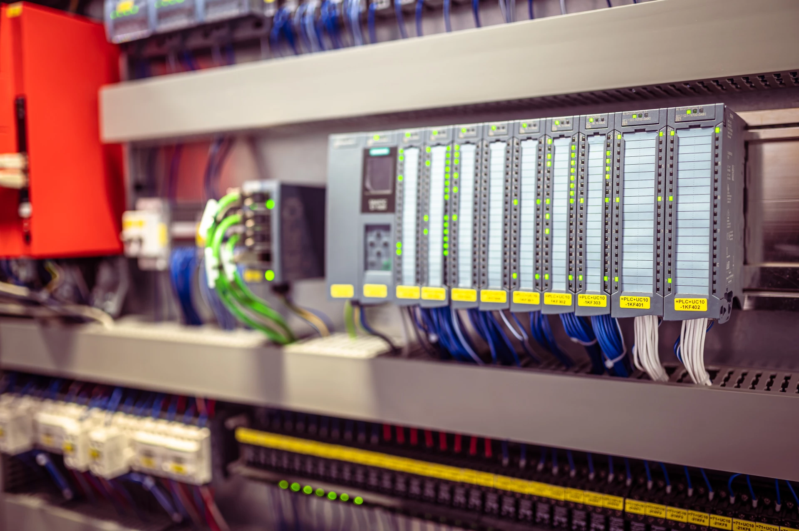
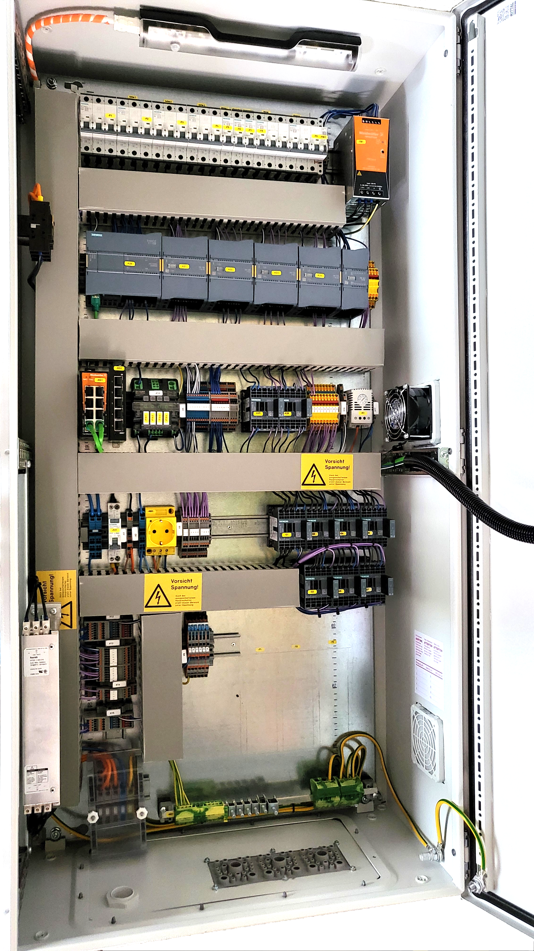
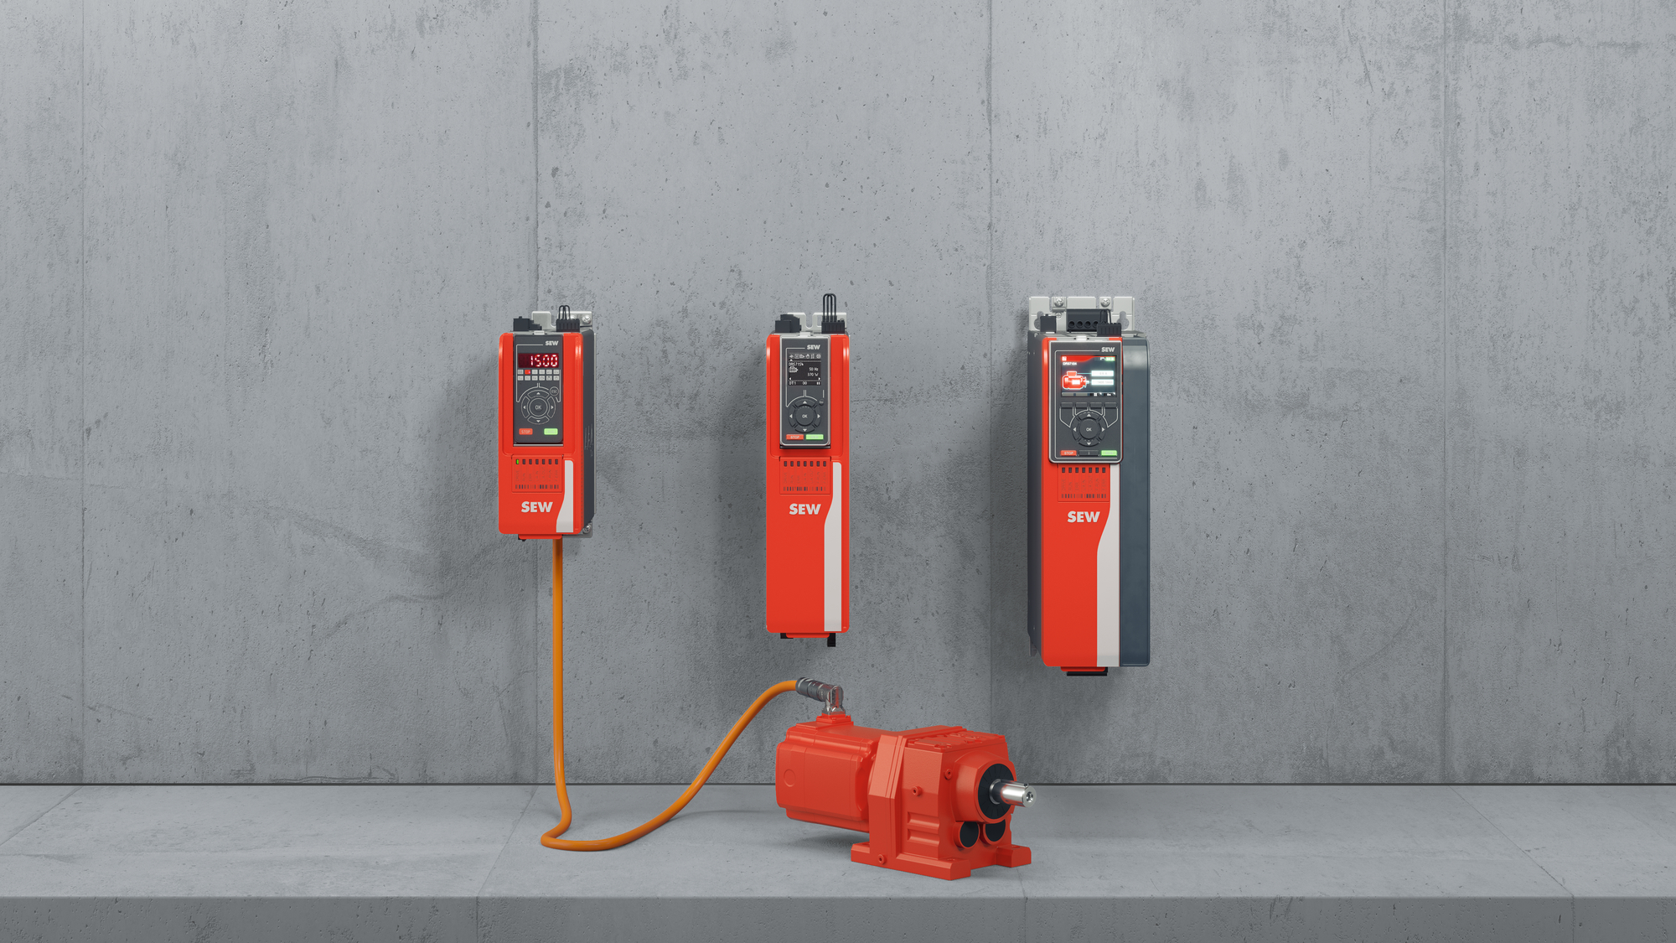
WI Automatisierungstechnik GmbH
Spezialisten für Schaltschrankbau und Automatisierungstechnik

Slide 2
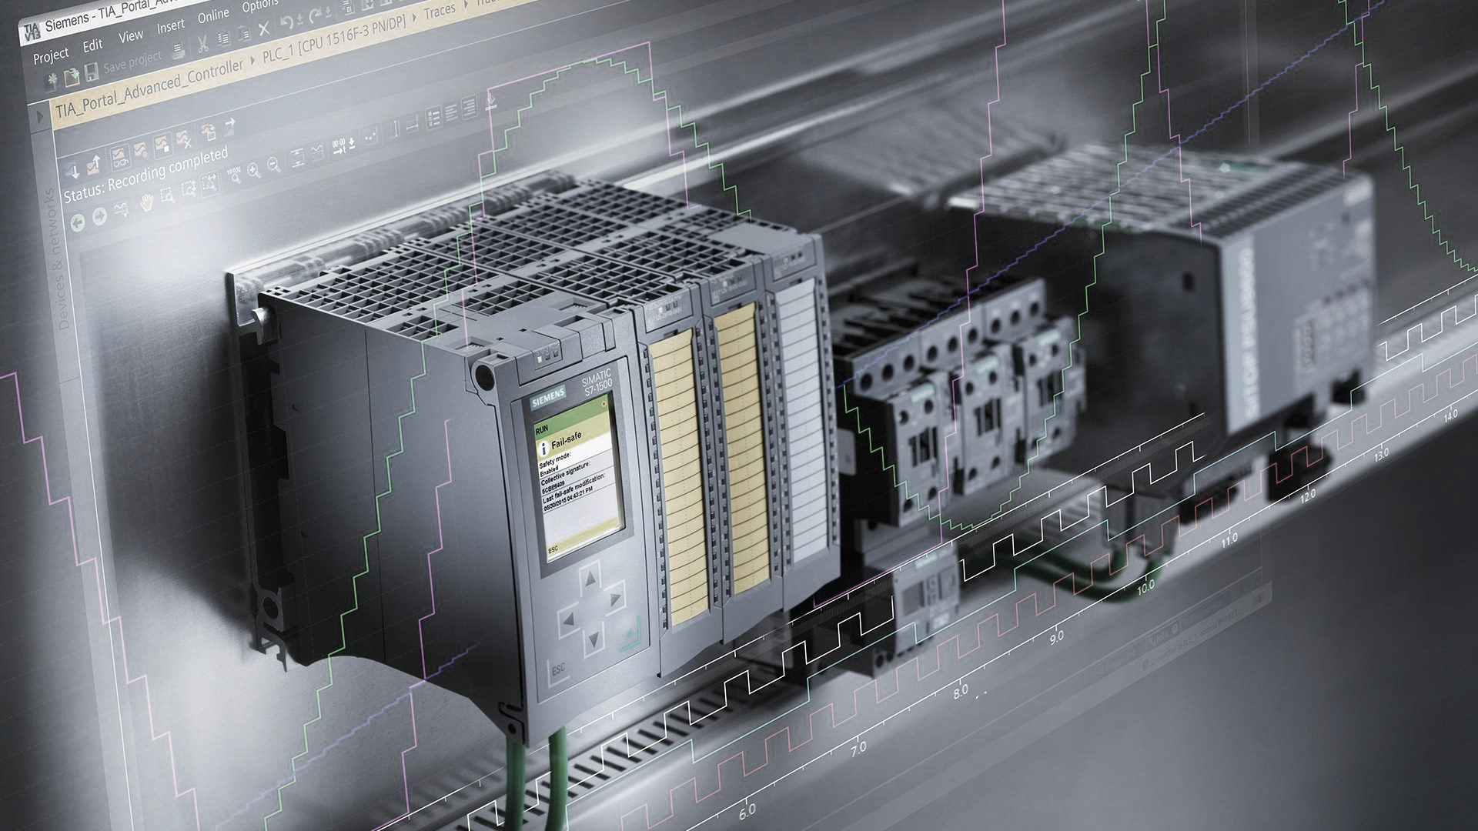
IN UNSERER BRUST SCHLÄGT EINE SPS

Slide 3

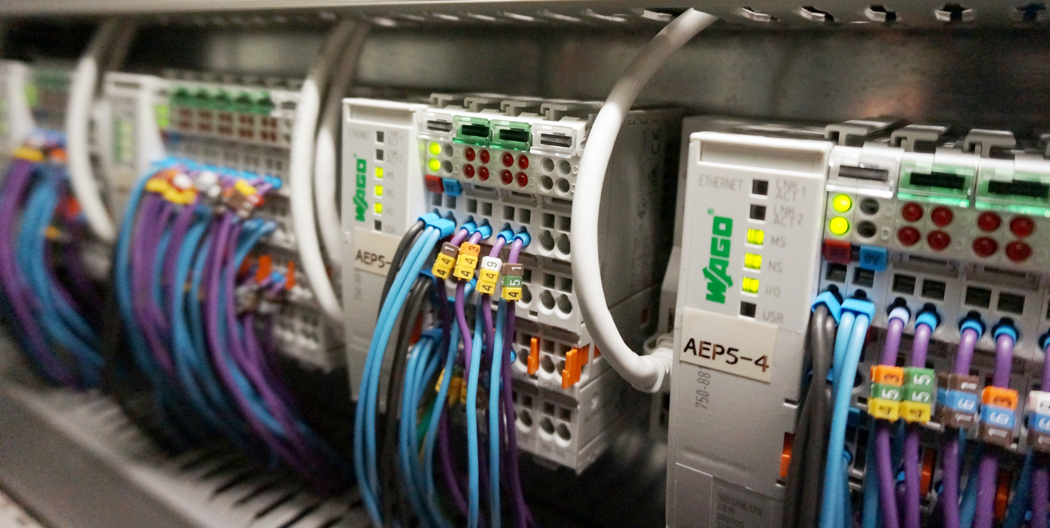
INHALT
1. TEIL Mission & Ziele
2. TEIL Leistungen
3. TEIL Portfolio
4. TEIL Referenzen
4. TEIL Kontakt

Slide 4
MISSON & ZIELE
ÜBER DEN TELLERRAND HINAUS – Wir bieten Steuerungstechnik im vollen Umfang von der Einspeisung am Schaltschrank bis zum Antrieb im Feld.
ÜBER DEN STANDARD HINAUS – Wir entwickeln innovative Ansätze und gehen auch ungewöhnliche Wege, um Kosten & Ressourcen zu sparen.
ÜBER DAS GEWOHNTE HINAUS – Das haben wir schon immer so gemacht Das haben wir ja noch nie so gemacht...

Slide 5
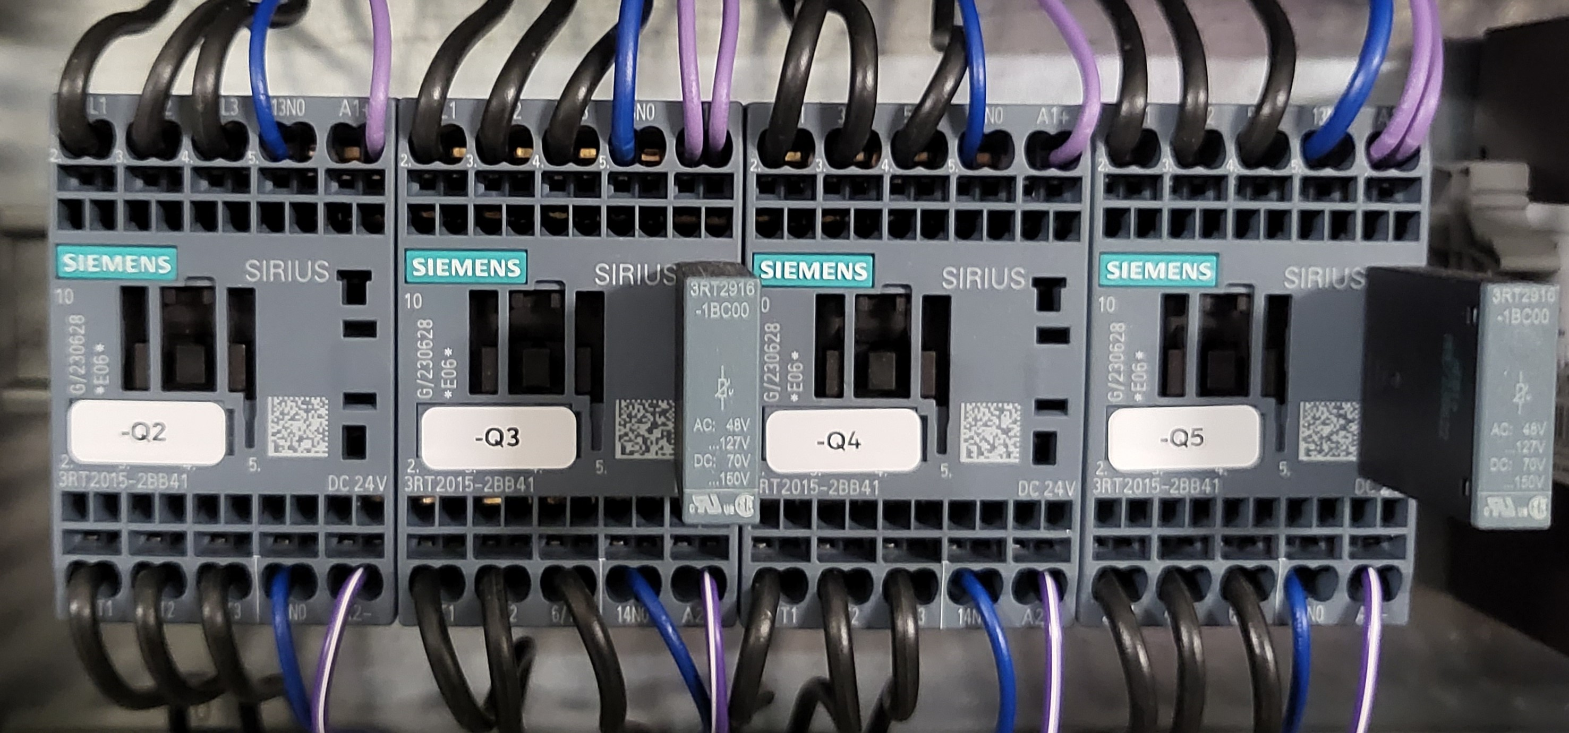
1 | Elektroplanung Auslegung, Projektierung, Berechnung
2 | Schaltschrankbau Beschaffung, Montage, Beschriftung
3 | Programmierung & Gestaltung SPS, HMI, industrielle Kommunikation
4 | Prüfen & CE Elektrische Abnahme mit CE-Vergabe
5 | Inbetriebnahme Aufstellung und Start-Up
LEISTUNGEN

Slide 6
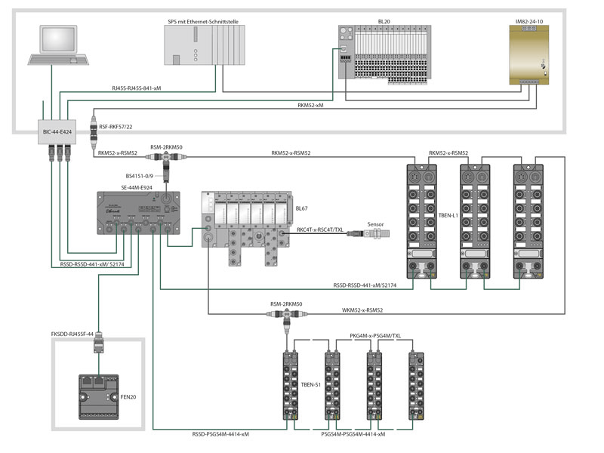
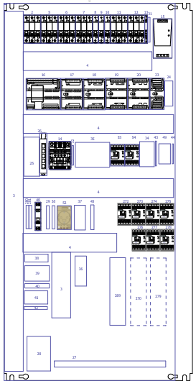

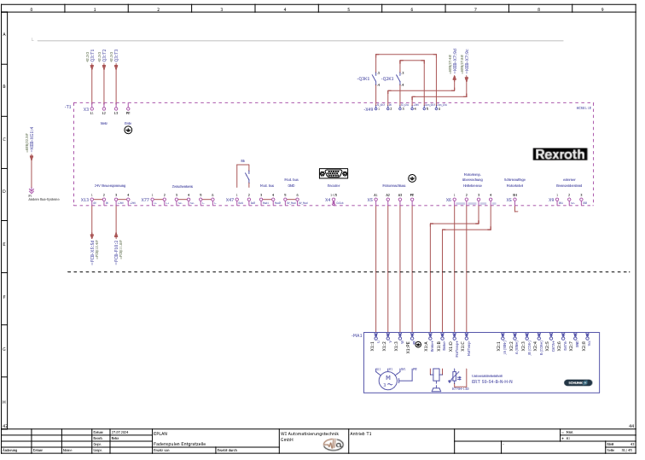

1 | Elektroplanung Auslegung, Projektierung, Berechnung
Die Gestaltung und das Layout der elektrischen Systeme für Ihre Industrieanlage übernehmen wir für Sie.
Betriebsmittel wählen wir systematisch ausschließlich von namhaften Lieferanten mit erprobter Qualität
Schaltpläne und 2D-Schaltschrankaufbauten zeichnen wir mittels der Software Eplan
Je nach Umfang erhalten Sie von uns Nachweise zur Kurzschlussfestigkeit, der Gleichzeitigkeitsfaktoren oder auch des thermischen Verhaltens innerhalb der Schränke.

Slide 7
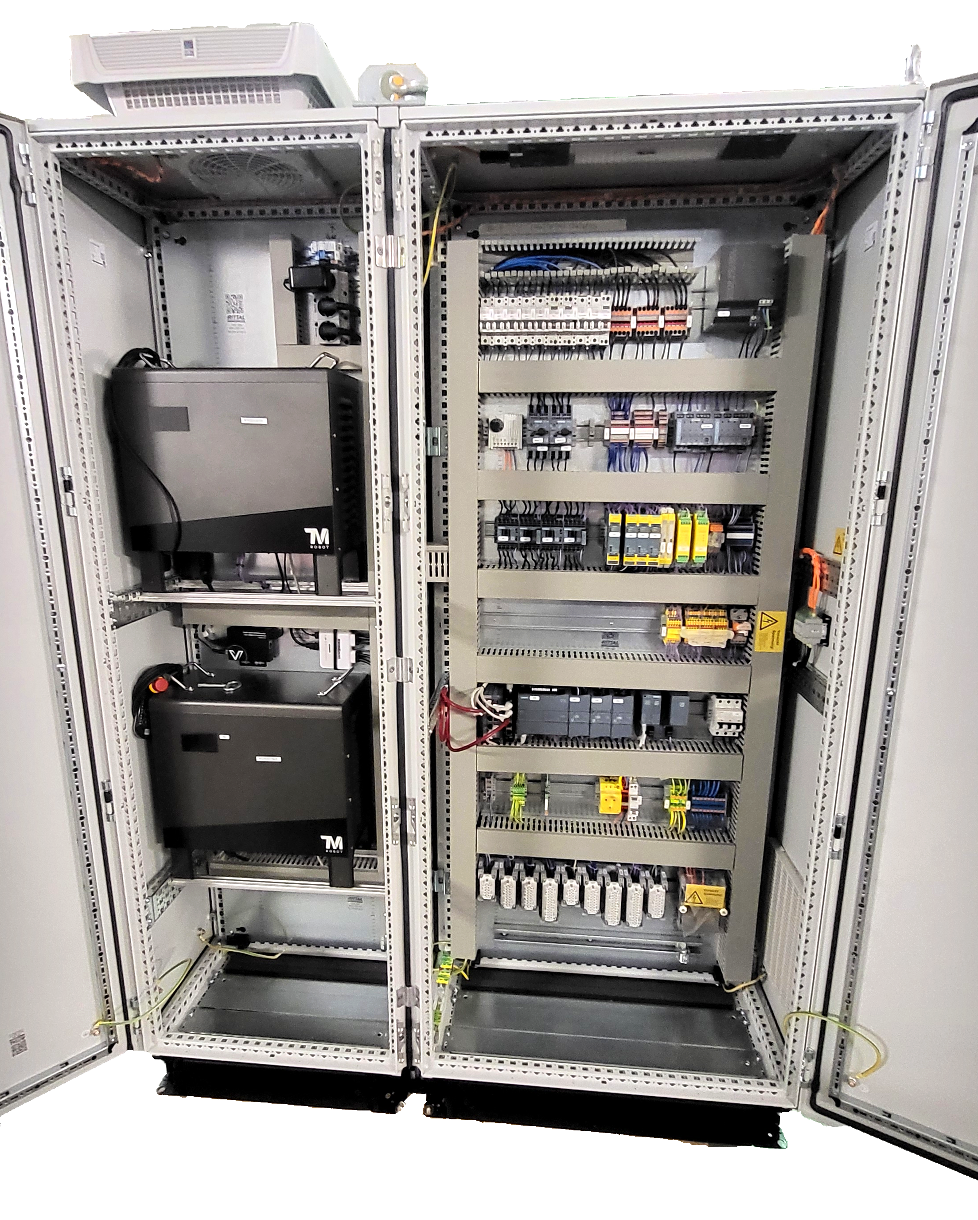
2 | Schaltschrankbau Beschaffung, Montage, Beschriftung
Im hauseigenem Schaltschrankbau montieren wir von der Montageplatte auf alle Komponenten und verdrahten normgerecht.
Komponente, welche nicht typisch in Schaltschränken positioniert werden aber vor einem rauen, industriellen Alltag einknicken, montieren wir mittels selbst entwickelter Sonderaufbauten
Mechanische Änderungen am Gehäuse werden mittels Wasserstrahl- oder Laserschnitt eingebracht. Einfache Ausschnitte erzeugen wir in unserer Manufaktur.
Wenn nicht anders gewünscht setzen wir typischerweise Schränke der Firma Rittal ein.

Slide 8

3 | Programmierung & Gestaltung SPS, HMI, industrielle Kommunikation
Vollautomatisierte Anlagen benötigen einen Dirigenten, die Steuerung.
Wir übernehmen Ihre Standards oder bieten Beratung im Dickicht der Anbieter den passenden herauszufiltern.

Slide 9
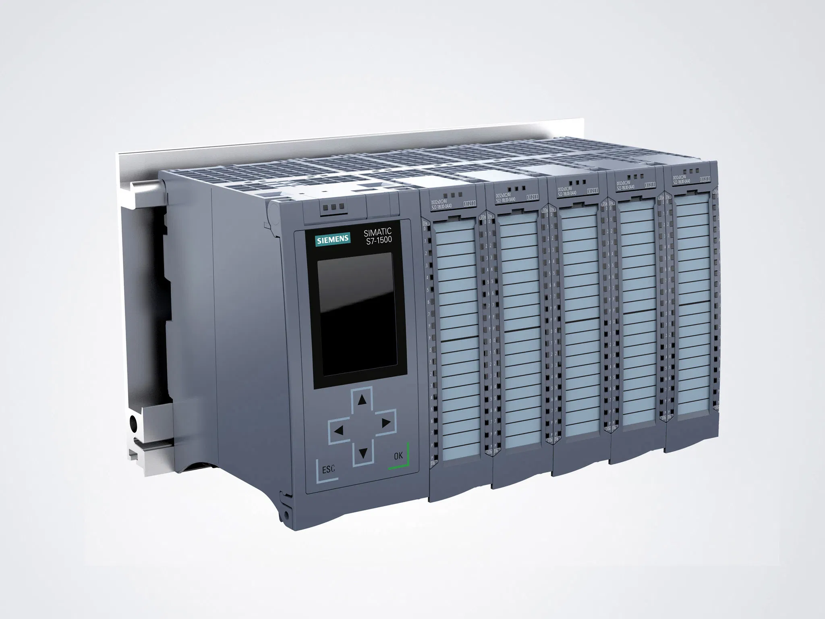
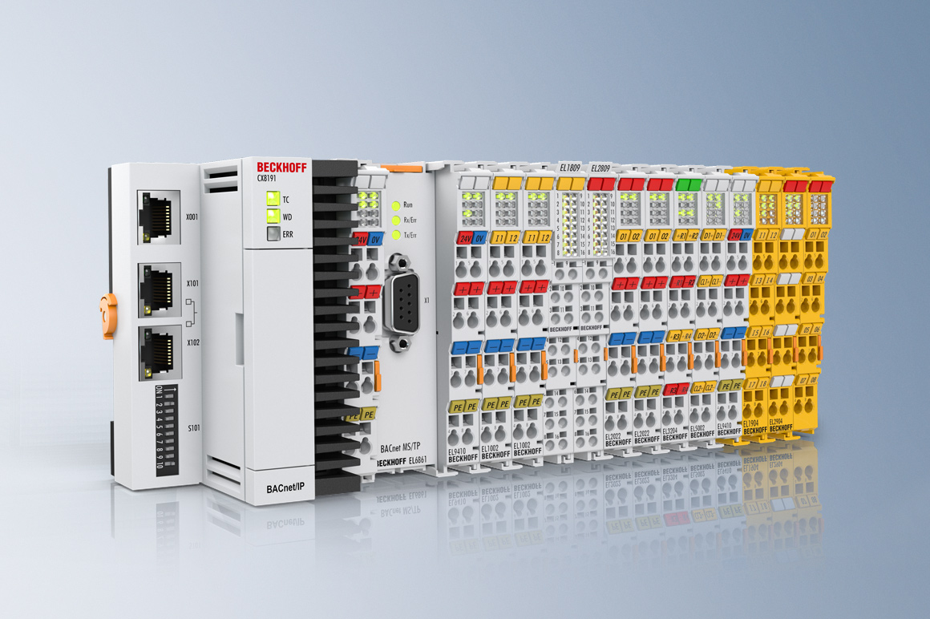
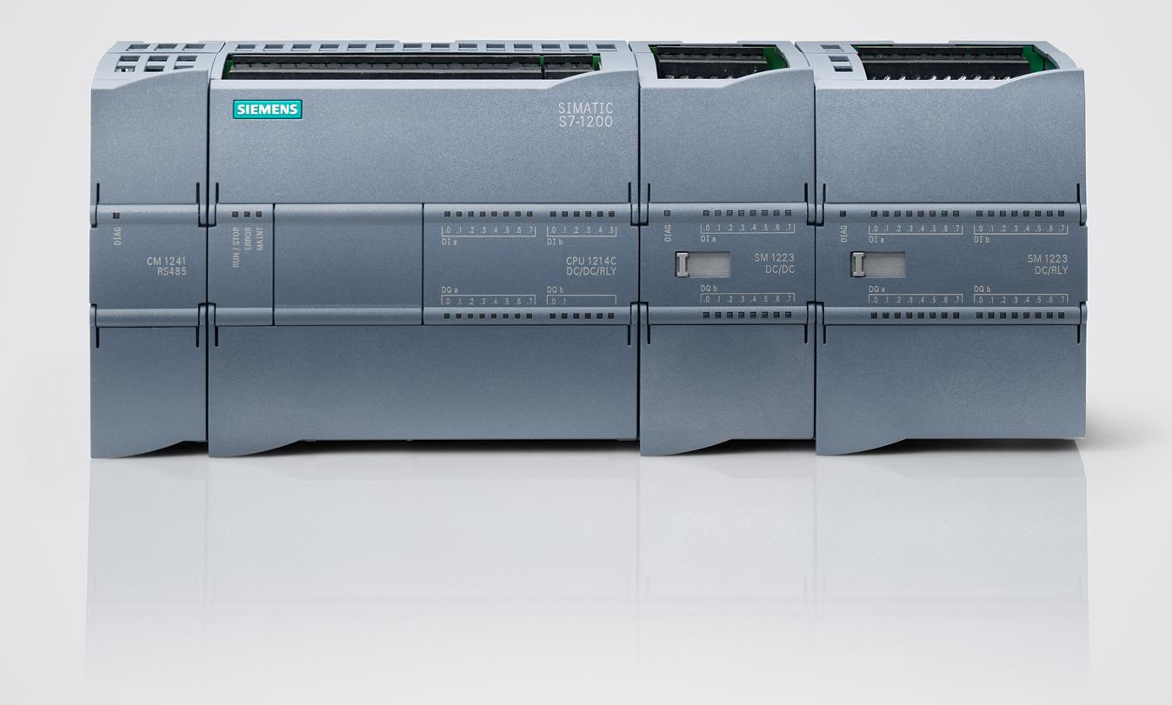
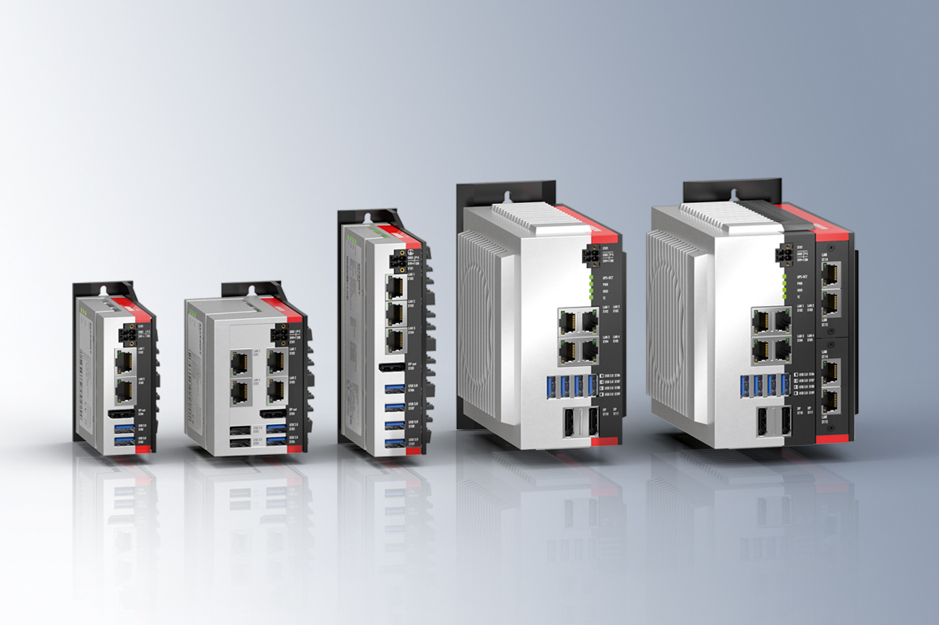
3 | Programmierung & Gestaltung SPS, HMI, industrielle Kommunikation
Wir setzen die gängigsten SPS-Grundgeräte mit deren Erweiterungen ein
Die Auswahl geschieht passend für die Anwendung
Austauschbarkeit und lange Abkündigungszeiträume

Slide 10
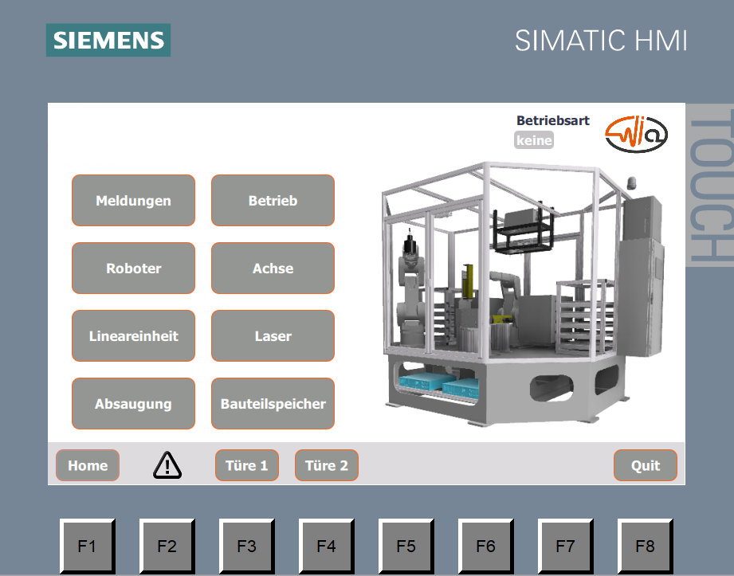
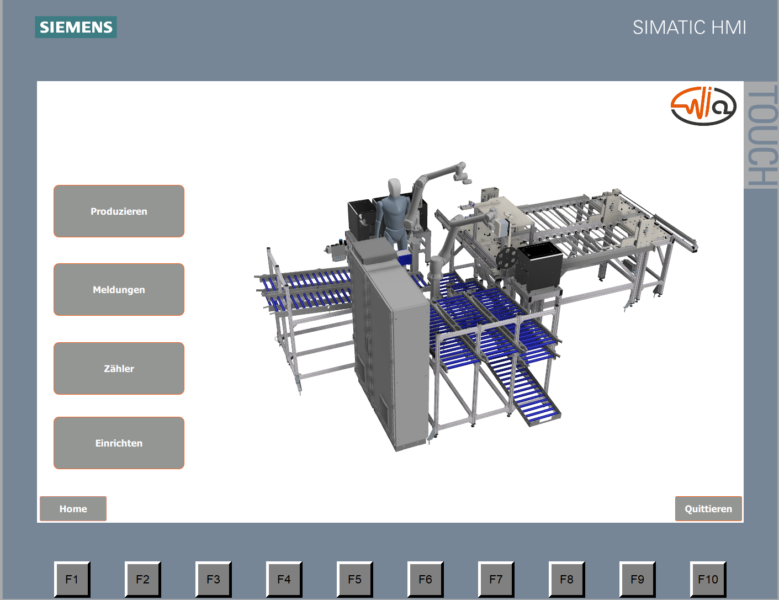
3 | Programmierung & Gestaltung SPS, HMI, industrielle Kommunikation
Selbstständig laufende Prozesse müssen beobachtet werden können. Manchmal ergeben sich Änderungen oder es muss eingegriffen werden, weil etwas nicht so ist wie es sein soll.
Hierfür bieten sich leistungsstarke Touchpanel und Bedienelemente an.

Slide 11
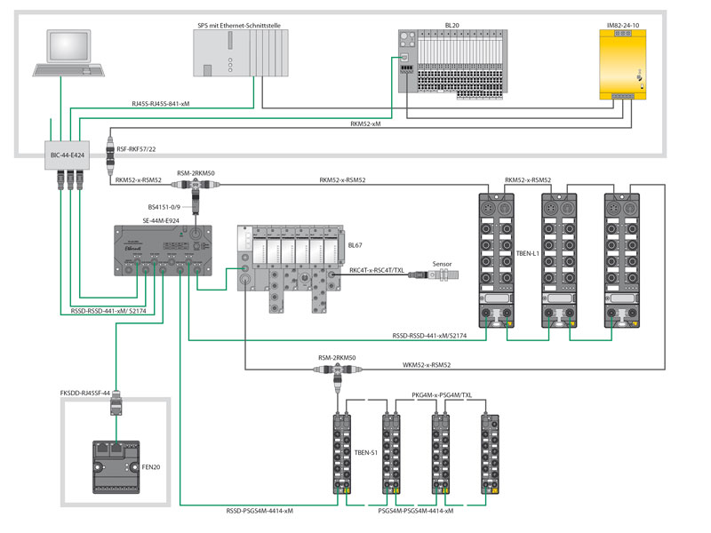





3 | Programmierung & Gestaltung SPS, HMI, industrielle Kommunikation
Damit das Orchester Ihren Dirigenten versteht ist eine Kommunikation auf industrieller Basis unverzichtbar. Wir nutzen die vorhandenen Protokolle, überzeugen Sie auch gerne von unseren Favoriten.
Wir sprechen alle gängigen Protokolle

Slide 12
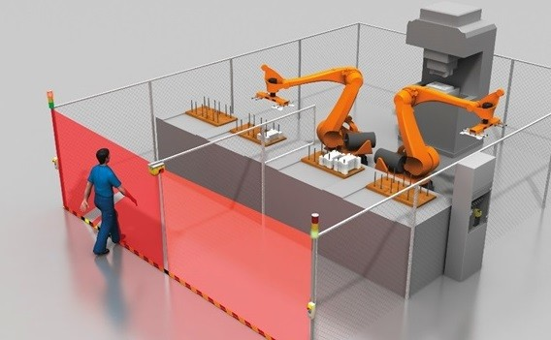
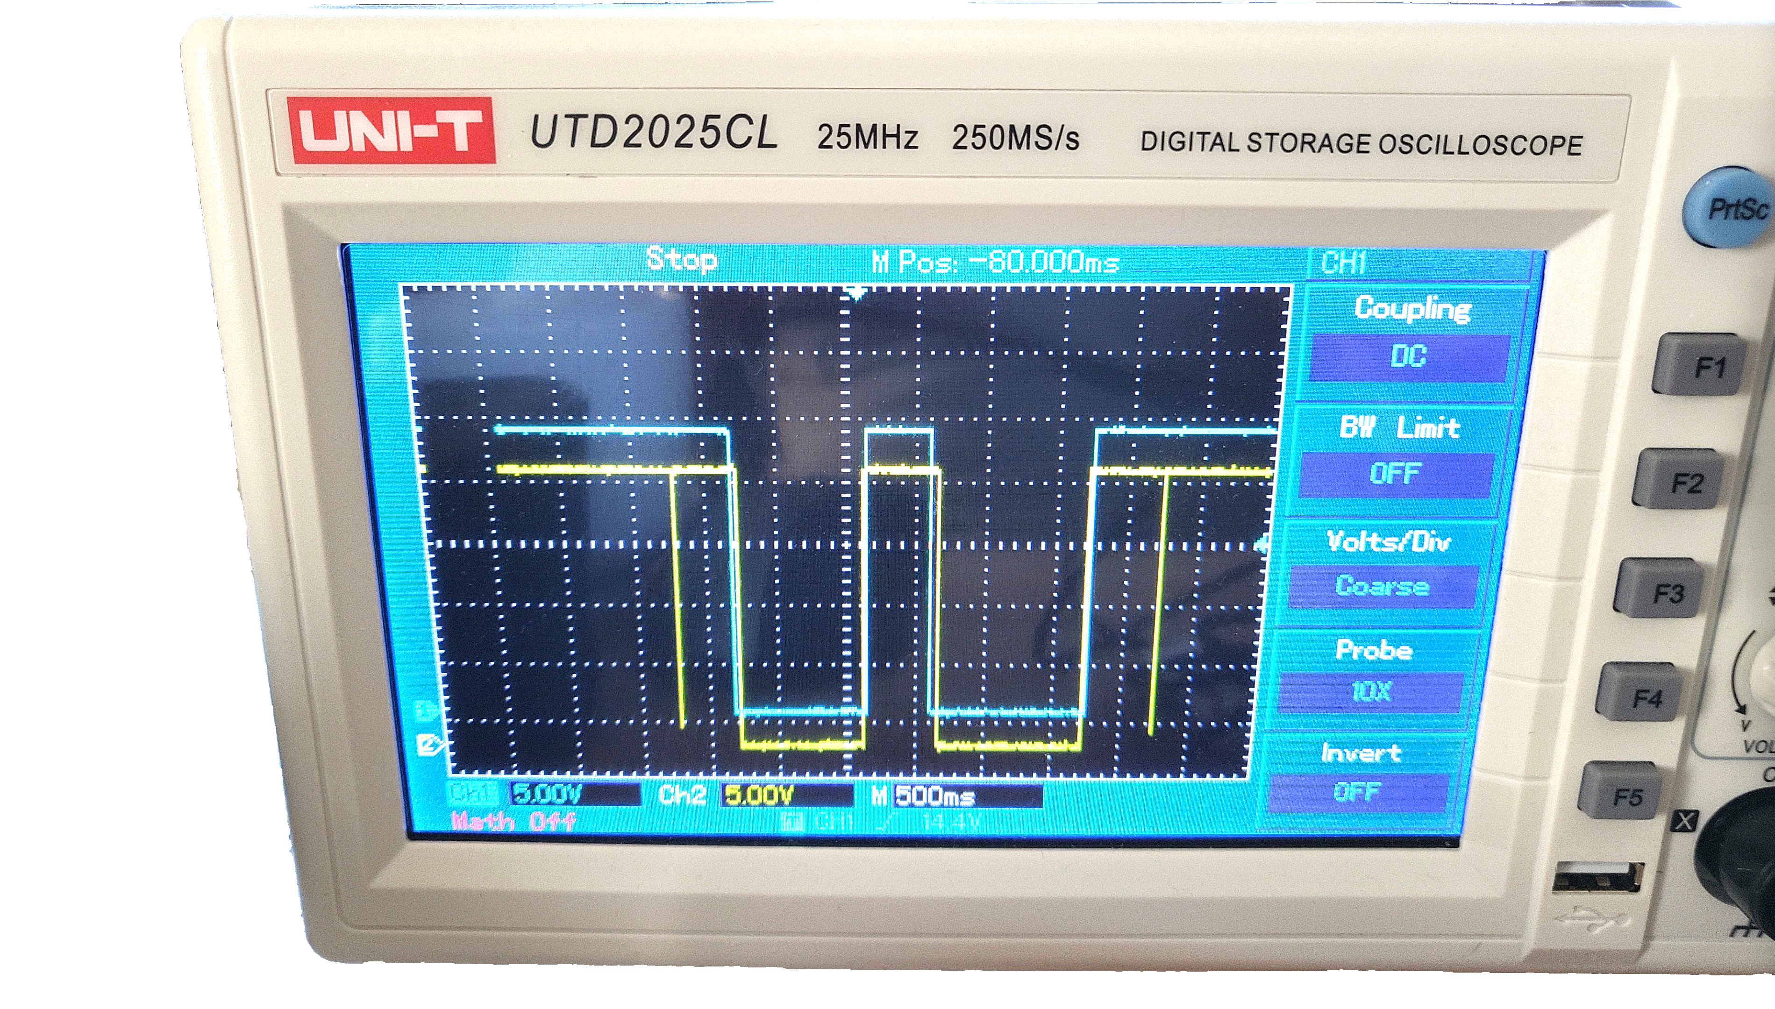
3 | Funktionale Sicherheit Sicherheitssensorik, F-Programmierung
Nach eingehendet Prüfung Ihrer Anwendung und erfolgter Gefährdungsanalyse legen wir das Sicherheitslevel fest und projektieren die Safety entsprechend.
  Abgesetze Sicherheitssteuerungen
  Failsafe SPS mit F-Programmierung
  Schaltspielberechnungen (MTTFd)
  Ausfallsicherheitsbetrachtung
Für höchste Ansprüche prüfen wir
2 Kanalige Sprungantworten im Detail

Slide 13
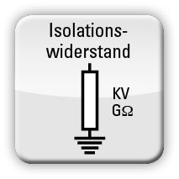
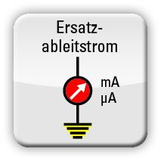
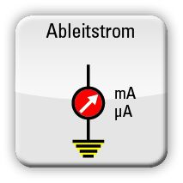

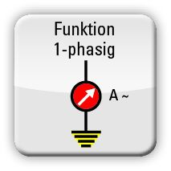
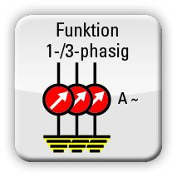

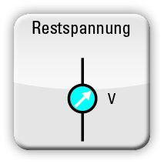

4 | Prüfen & CE Elektrische Abnahme mit CE-Vergabe
Wir prüfen mittels kalibrierter Messgeräte der Firma Gossen Metrawatt nach DIN EN 60204-1 (VDE 0113-1).
Erstinbetriebnahme
Wiederinbetriebnahme
Wiederholprüfung
Die sicherheitstechnische Abnahme beinhaltet ebenso eine Gefährdungsberuteilung sowie die Funktionsprüfung der umgesetzten Sicherheitstechnik.

Slide 14




5 | Inbetriebnahme Aufstellung und Start-Up
Nach erfolgter Vorabnahme liefern wir Ihre neue Anlage an Ihren Standort und nehmen sie in Betrieb.
Nach Übergabeschulung und Endabnahme bieten wir auf Wunsch eine Produktionsbegleitung an, leisten eine Anlaufüberwachung und führen Verfügbarkeitstests durch.

Slide 15
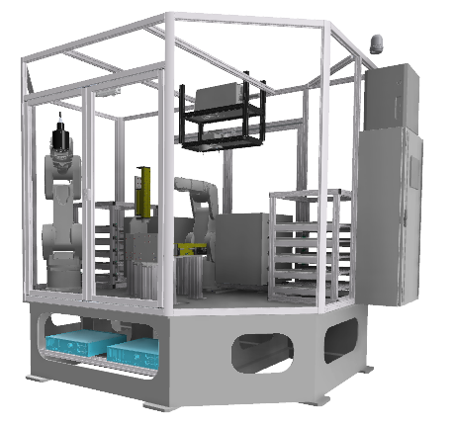
Portfolio

Slide 16
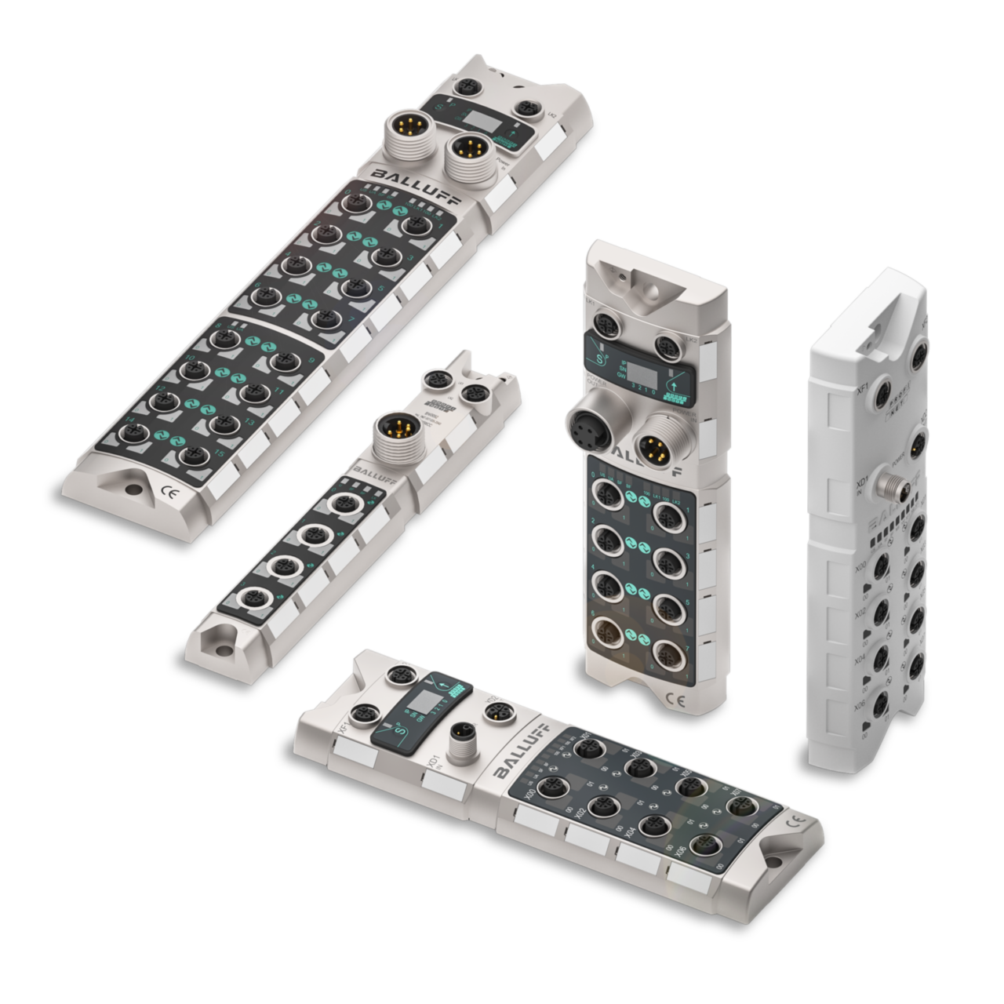
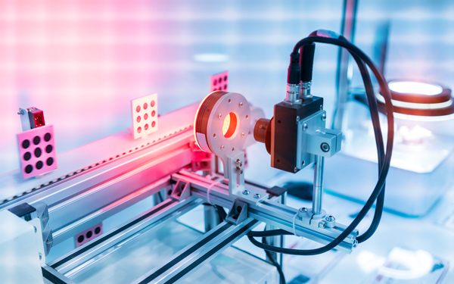
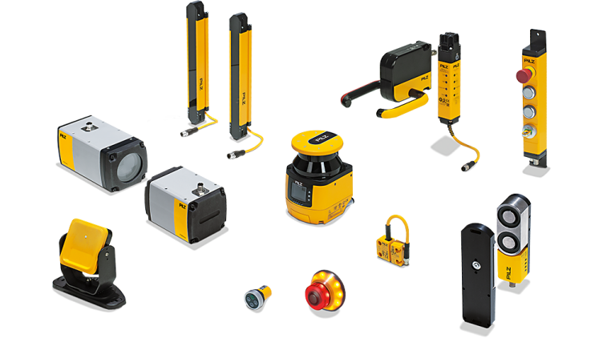
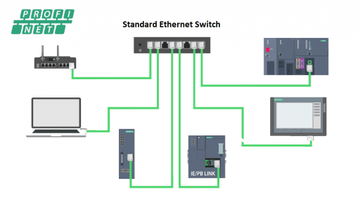
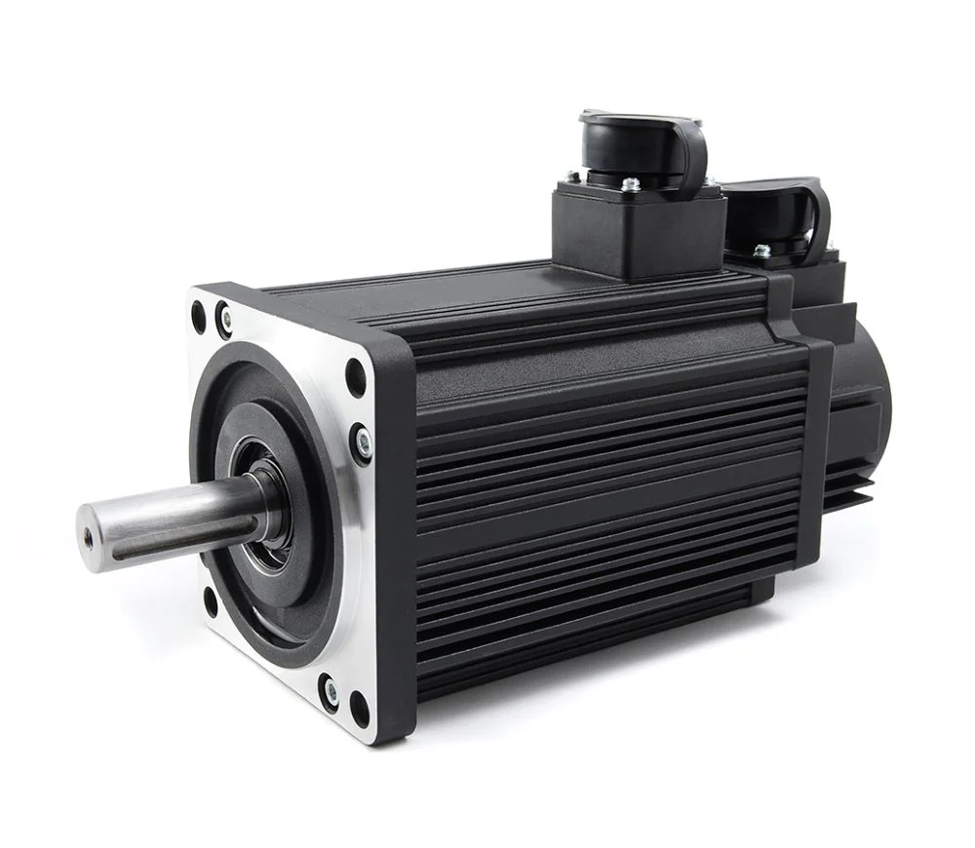
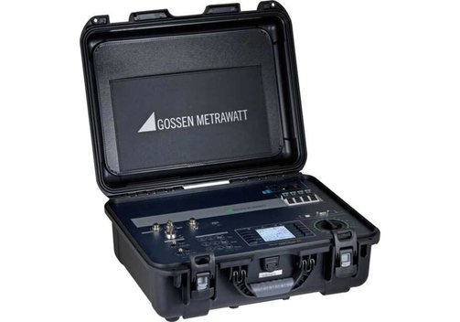
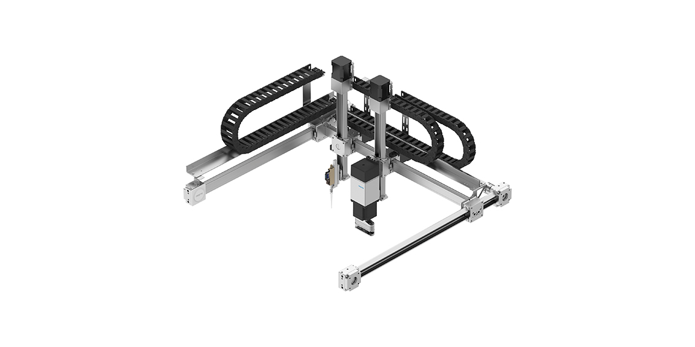
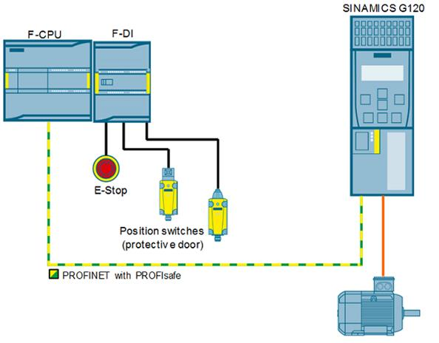

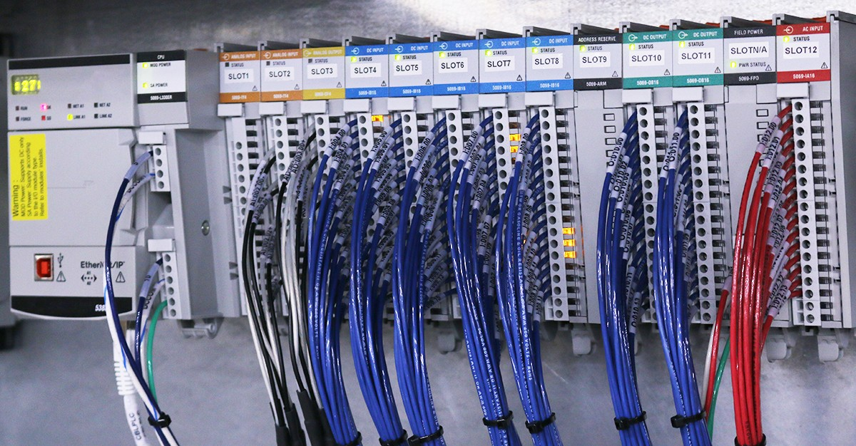
 | Safetysensorik |  | Antriebstechnik
Safety Consulting |  | Failsafe Programmiering |  | Retrofit
 | Feldverteiler |  | Portale
Industrielle Netzwerke |  | Programmierung |  | Messtechnik
 | SPS-Technik |  | Industrielle Bildverarbeitung

Slide 17
Referenzen

Slide 18












Slide 19
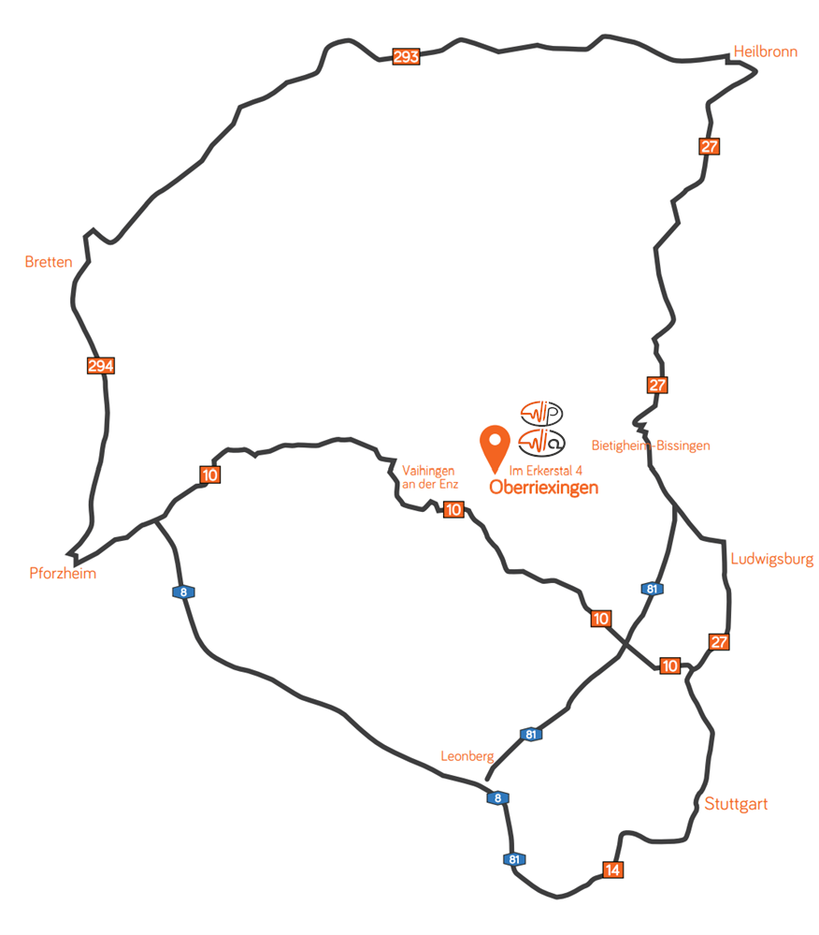
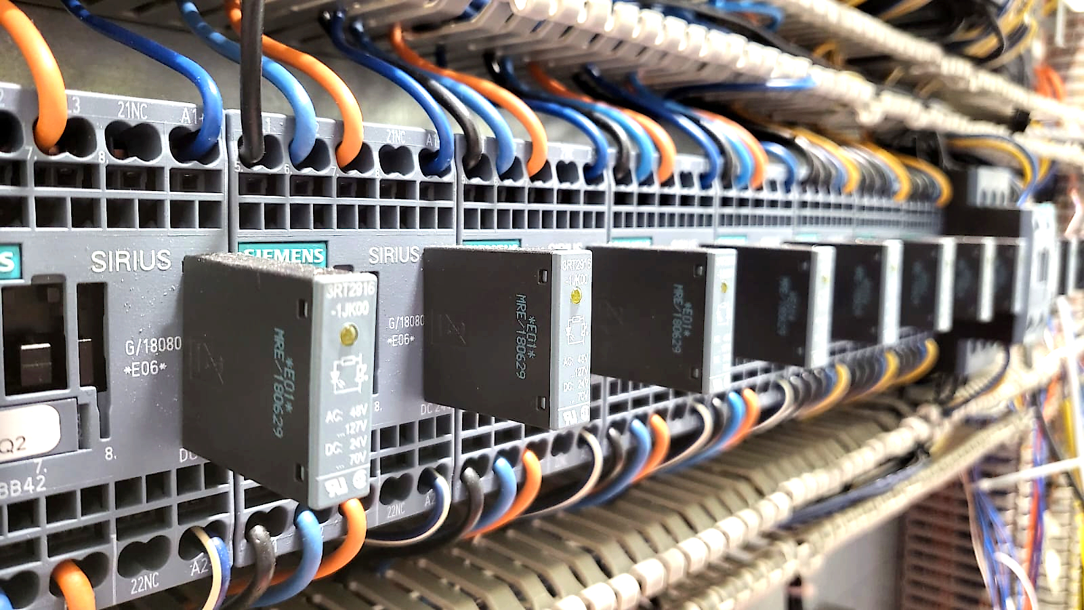
WI Automatisierungstechnik GmbH
Im Erkerstal 4
71739 Oberriexingen
www.wi-automatisierungstechnik.de
E-Mail: haico.fleck@wi-at.de
Mobil: 0151/59172913

